Slide 1
Kognitivní funkce
- jejich diagnostika a trénink-
PSB_444
Jaro 2013
Aneta Dorazilová
PsÚ FFMU

Slide 2
Obsah hodiny
Jazyk a řeč
Afázie
Mississippi Aphasia Screening Test (MAST)
Kognitivní deficit vyvolaný užíváním alkoholu a jiných návykových látek

Slide 3
Podle indicií doplň známé přísloví: (Cikánková, I.)

Slide 4
Slovní zásoba a jazyk
Jazyk je …:
Komunikativní
Arbitrálně symbolický (symboly)
Uspořádaný podle pravidel
Strukturalizovaný (různé úrovně)
Generativní, produktivní (nové věty)
Dynamický (vyvíjí se)
(Sternberg, s.318)

Slide 5
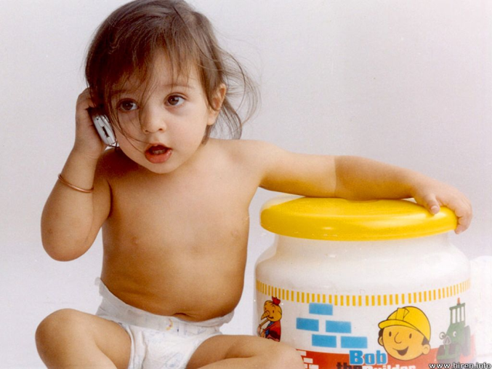
Stupně osvojování jazyka
Broukání
Žvatlání
Izolovaná slova
Dvouslovné kombinace, telegrafická řeč
Dospělá struktura vět (+ rozšiřování slovníku)

Slide 6
Funkce jazyka
Receptivní – slovní porozumění
Expresivní – slovní plynulost, pohotovost, produkce slov
Komunikace, pojmenovávání, sdílení, vyslovení myšlenek
Slovní zásoba – soubor všech slov užívaných v daném jazyce
Další pojmy: syntax, denotát, konotát, sémantika

Slide 7
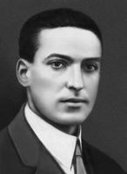
Vnitřní řeč
Vygotskij: inner speech
„utajená verbalizace“, „verbální myšlení“
Mezistupeň mezi intencí mluvčího a realizací výpovědi
„živý proces rození myšlenky ve slově“
„vypařování slov v myšlení“
Intrapersonální charakter

Slide 8
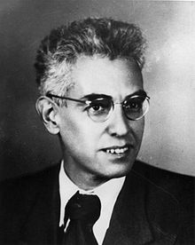
A.R. Lurija
4 etapy sdělení:
Motiv nb. Potřeba vyjádřit řečí daný obsah
Záměr a tvorba významu výpovědi
Vnitřní řeč, překódování záměru do systému řeči
Plynulá rozvinutá vnější řečová promluva

Slide 9
Sestavte příběh z následujících slov:
Lžíce
Pokoj
Letadlo
Květina
Světlo
Kočka
Loučit se
Malovat
Článek z NY Times o tom, zda (a jak) jazyk ovlivňuje způsob uvažování: http://www.nytimes.com/2010/08/29/magazine/29language-t.html?_r=2&pagewanted=all&

Slide 10
Afázie
A – fasis; nemluvnost, nepřítomnost řeči
Porucha produkce řeči i porozumění
Porucha vyhledávání vhodných výrazů
Poruchy v oblasti čtení a psaní
Způsobena zejména organickým poškozením mozkové kůry dané hemisféry
… často poruchy dalších kognitivních funkcí

Slide 11
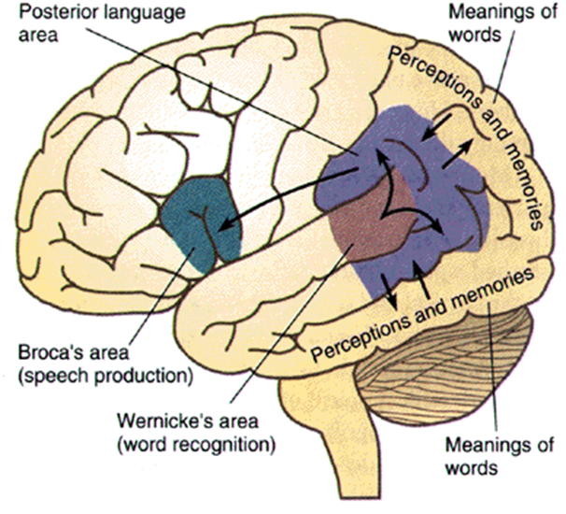
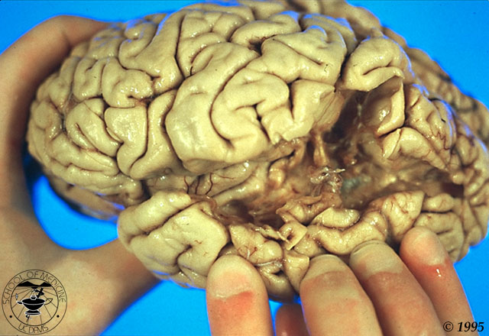
Oblasti mozku potřebné k řeči
http://www.ling.upenn.edu/courses/ling001/neurology.html
http://morningreportmsh.blogspot.cz/2011/08/aphasia.html

Slide 12
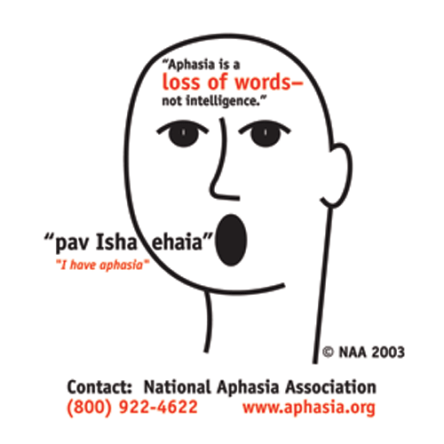
Afázie
Afázie x dysfázie (vývojová)
Zasaženy: fluence, nominativní složka, porozumění, produkce, slovní zásoba, …
Brocova (špatné vyjadřování, pojmenovávání)
Wernickeho (špatné porozumění)
…častěji smíšená, globální
http://www.aphasia.org/EmergencyResponder.html

Slide 13
Klasifikace afázií
Tab. 1.: Bostonská klasifikace afázií (upraveno dle Cséfalvay, 1996, 2002 a Košťálová a kol., 2006)
Syndrom | Spontánní řeč, Fluence | Opakování | Porozumění řeči
Globální afázie | absence, stereotypie, automatizmy | těžce narušené | těžce narušené
Transkortikální smíšená afázie | nonfluentní, minimální řečová produkce, stereotypie | méně narušené, echolálie | středně těžké až těžké poruchy
Brocova afázie | nonfluentní, agramatizmy, parafázie | narušené, agramatické | variabilní poruchy, lehké až středně těžké
Transkortikální motorická afázie | nonfluentní, echolalická | méně narušené, echolálie | lehké až středně těžké poruchy
Wernickeho afázie | fluentní, parafázie, žargon | narušené | těžké poruchy
Transkortikální senzorická afázie | fluentní, echolalická, parafázie | méně narušené echolálie | těžké poruchy
Kondukční afázie | fluentní, fonemické parafázie | těžce narušené | lehké poruchy
Anomická afázie | fluentní, pauzy, opisy | zachované | lehké poruchy

Slide 14
Olomoucká klasifikace afázií
Expresivní – neschopnost mluveného projevu
Integrační – neschopnost zpracovávat info
Percepční – dekódování a porozumění
Amnestická – „anomická“, četné latence
Globální – nejtěžší; porozumění řeči, spontánní řeč, opakování, pojmenovávání, orientace v prostoru i čase
Mnoho dalších klasifikací: Lurijova (1983), Hrbkova (1963)

Slide 15
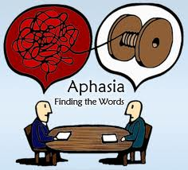
Afázie jako komplexní poškození
Poruchy pozornosti: střídání, rozdělení, udržení
Poruchy myšlení: zejména tvořivé myšlení
Pomalejší psychomotorické tempo
jaké strategie pacient používá (gesta, kresba, ukazování …)

Slide 16
Kognitivní rehabilitace afázie
Logopedie
Neurorehabilitace – kognitivní trénink
(důležitost práce doma)
Skupinová terapie – s dalšími osobami po CMP (nejen s afatiky!), s rodinnými příslušníky
Často a krátce, udržovat kontakty, ke zlepšení může docházet i po delší době
Více na: http://www.klubafasie.com/

Slide 17
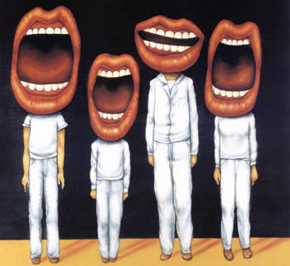
Cvičení na řeč a slovní zásobu - obecně
Výslovnost: jazykolamy, rýmy, podobně znějící slova (bez – pes, prak – drak…), oromotorika, …
Antonyma, synonyma
Automatická řeč, rozmluvení: přísloví, dny v týdnu, měsíce
Výbavnost: slovní fotbal, slovní had, slovní pyramida, město – jméno, slova na písmenko
Pojmenovávání obrázků, opakování, čtení, popis situací…

Slide 18
Tvorba slov z písmen (Roháčková, K.)

Slide 19
Mississippi Aphasia Screening Test (MAST)
9 subtestů, 5 – 15 minut
Změny v jazykových schopnostech v průběhu času
Autoři: Nakase – Thompson, R. a kol., Methodist Rehabilitation Center
Výhody: jednoduchý, krátký, lze jej použít opakovaně
Detekce a vývoj afázie, do budoucna afázie x demence

Slide 20
Části záznamového archu
Osobní a anamnestická data
Souhrn výsledků devíti subtestů, index produkce, receptivní a celkový index
Celkový jazykový index = i.produkce + i. receptivní; max. 100 bodů
1.-5. subtest – IP, 6.-9.subtest – IR
3. normy

Slide 21
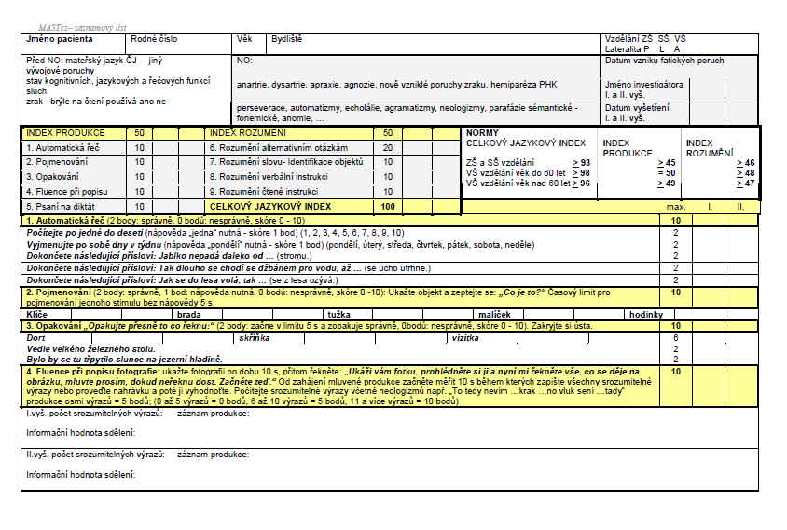
Mississippi Aphasia Screening Test (MAST)

Slide 22
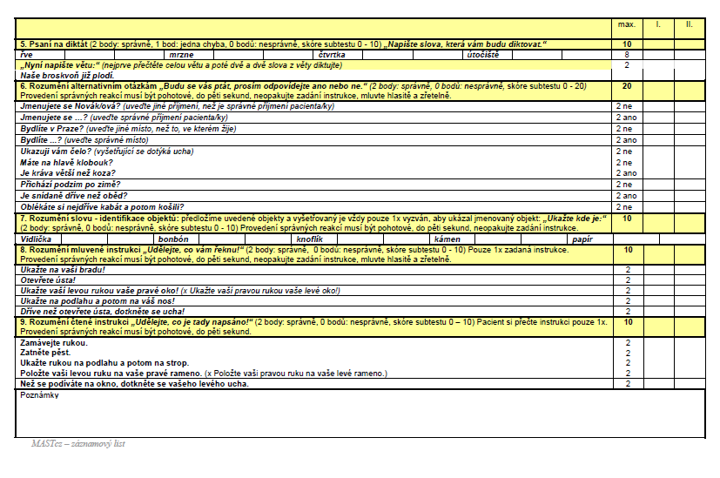
Mississippi Aphasia Screening Test (MAST)

Slide 23
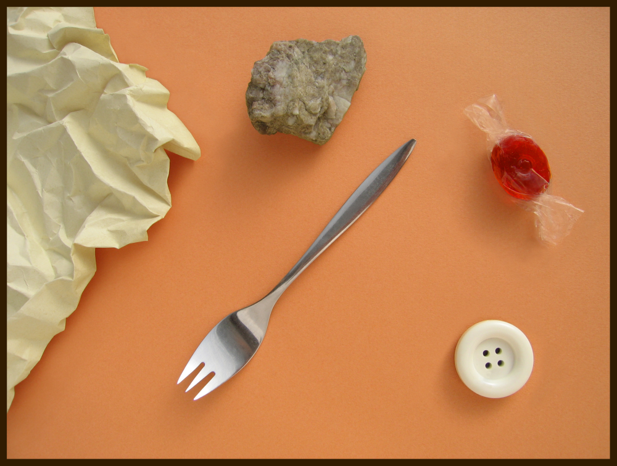
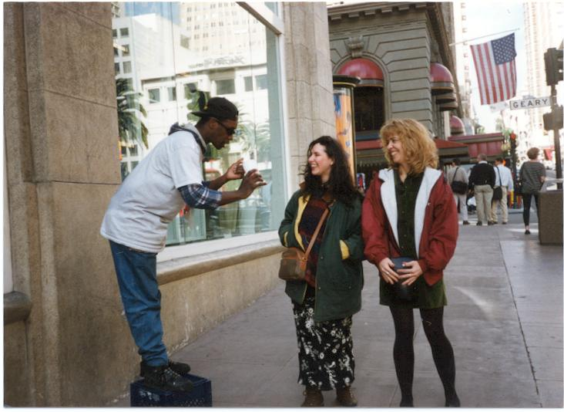
Přílohy k MAST
Pojmenovávání objektů Podnětová fotografie

Slide 24
Administrace
Mluvíme srozumitelně
Zjistíme, zda pacient dobře vidí (brýle) a slyší (naslouchadlo)
Zaznamenáme již diagnostikované poruchy
Přítomní příbuzní mohou kontrolovat pravdivost údajů (bydliště atd.), ale ne zasahovat do testu (napovídat, doplňovat…)
Další testy: Boston Diagnostic Aphasia Examination (BDAE), Western Aphasia Battery (WAB), Token test

Slide 25
Cvičení řeči (Ošlejšková, L.)

Slide 26
Kognitivní funkce a alkohol
Akutní intoxikace alkoholová (dle MKN -10 F1x.0):
Dezinhibice
Hádavost
Agrese
Labilita nálady
Zhoršená pozornost a úsudek
Narušení osobních činností

Slide 27
Kognitivní funkce a alkohol
A. zhoršuje komunikaci mezi mozkovými buňkami
Poškozuje zejména myelinové spoje mezi neurony
A. v dospívání – zhoubný vliv na vývoj mozku a funkci paměti
Opakované odvykací stavy mohou vést k dlouhodobému narušení KF

Slide 28
Kognitivní funkce a alkohol
Výrazné zhoršení funkce hipokampu
(zhoršení funkce neurotransmiteru glutamátu v této oblasti)
Výrazné ovlivnění frontálního laloku (plánování, rozhodování, sebeovládání)
Bažení - větší spotřeba kyslíku v určitých částech mozku (limbický systém)

Slide 29
Kognitivní funkce a alkohol
Alkohol a příznaky stárnutí: zvýšení krevního tlaku → vyšší riziko CMP
Alkohol po prodělané CMP: nebezpečná kombinace, rychlé zhoršení stavu
FAS – fetální alkoholový syndrom

Slide 30

Alkoholové okénko (palimpsest)
Bloková (souvislá)
Ostrůvkovitá (méně častá, alkohol na lačno, naráz větší množství)
Mohou být varovným příznakem větší zranitelnosti mozku.

Slide 31
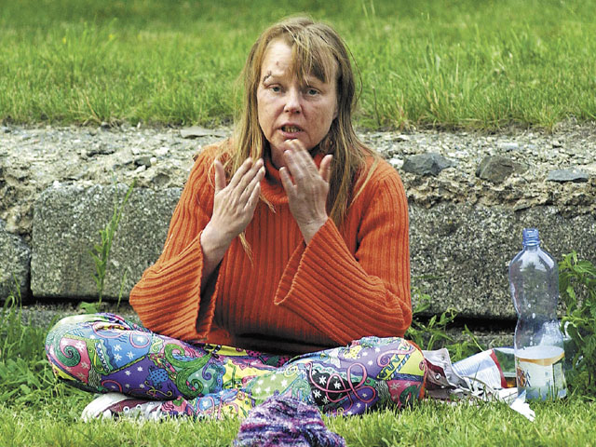
Alkohol
r.2010: 10 000 osob léčeno, 27 000 osob hospitalizováno v ČR
1/3 mužů a 1/10 žen v ČR pije škodlivým a rizikových způsobem

Slide 32
Pokuste se správně přečíst text (Babulík, V.)
A bylo jaor. Veškco, ševcko kevtlo, a ty včley toilk bzčuely, a ta tvára byla tavoká vekilá, a ta rosa joka gránaty, a ti ptácči tilok zpílavi, a ti cvčrci - ale ti se ncěo nacrvleči! A bruocči už neěmli stání. Slnuko se terpv kloinlo k zápdau, a už byil přde chaluopkuo, vznáešli se do pověřtí, jeedn výš nže drhuý. A kydž viědli tam od hájčeku Janinku přiáchzet, leětli jí narpoti a skroo ji nelsi. Vašk jesm ráda, že vás mhou, milí bruočci, jetšě vyrpovodit, a pka si už tkaé pùdju. Ale broucči tmou nerouzměli. To blyo raodsti. Beuršky už mlěy sníadni hotovuo, čokloádu a k ní taokvé smžaené věnekčy. Pomoldili se a nansídali se, a že ve jnému Páně poeltí. Bruočci se jži vználeši do pověřtí, ale tatínke, že jmi chec jetšě něco připoemnuot. Mlií bruocči! Tak vy dens polteíte a buedte liedm svítti.

Slide 33
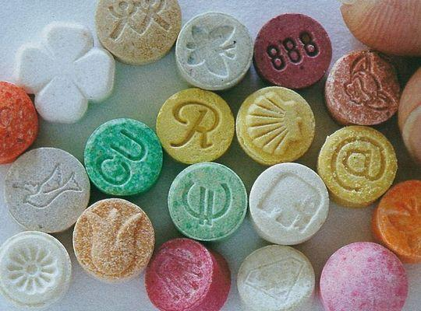
Kognitivní funkce a psychostimulancia
Stimulancia: amfetaminy, kokain, nikotin, kofein
Jednorázově: zvýšení výkonu KF, snížení únavy, kratší reakční čas, snížení kapacity pracovní paměti

Slide 34
Kognitivní funkce a psychostimulancia
Dlouhodobé užívání: anhedonie, poruchy motivace, poruchy pozornosti, impulzivita, podrážděnost
Dlouhodobě zhoršený výkon u bývalých uživatelů: koncentrace pozornosti, inhibice irelevantních informací, rozhodování, kd.paměť, deficity v motorických úlohách (Parkinson)

Slide 35
Kognitivní funkce a marihuana
Zkušenost s marihuanou: 42% studentů v ČR
Akutní intoxikace: zklidnění, intenzivnější senzitivní zážitky, zkreslené vnímání (času)
Postižena kd.paměť, pozornost, schopnost učit se, reakční čas a koordinace, motorika
hyper-priming
Zvýšené riziko rozvoje schizofrenie u mladších častějších uživatelů
Lepší sebereflexe než při užití alkoholu (např. řízení)

Slide 36
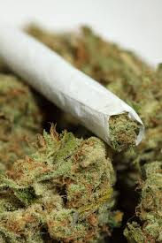
Kognitivní funkce a marihuana
Délka užívání + věk + frekvence !!!
Zhoršení KF přetrvává cca několik týdnů po konci užívání, ale je reverzibilní
Dlouhodobí uživatelé – kognitivní deficity: selektivita pozornosti, kd., verbální a pracovní paměť, práce s informacemi, reakční čas, učení

Slide 37
Kognitivní funkce a heroin
Narušení: pozornost, prostorová orientace a paměť, exekutivní funkce, verbální fluence
Často kombinace s dalšími drogami
Další toxické látky:
organická rozpouštědla – závažné poškození mozku
halucinogeny – změny vědomí, může být amnézie

Slide 38
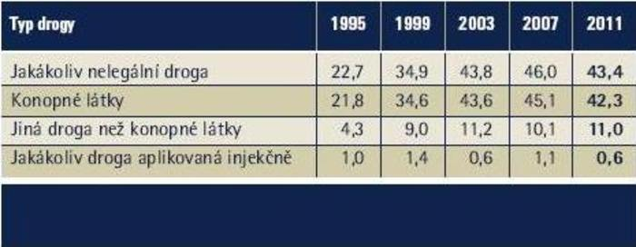
Léčba a rehabilitace
Ke zlepšení kognitivních deficitů dochází většinou již v úvodních fázích léčby (abstinence)

Slide 39
Cvičení na slovní zásobu (Synková, J.)

Slide 40
Děkuji za pozornost!

Slide 41
Literatura a informační zdroje:
Bednaříková, M. (2007): Příspěvek k neuropsychologické diagnostice afázie; Brno: Masarykova univerzita.
Kučerová, H., Preiss, M. (2006): Neuropsychologie v psychiatrii; Praha: Grada Publishing, a.s.
Národní monitorovací středisko pro drogy a drogové závislosti (2011): Zaostřeno na drogy http://www.vlada.cz/assets/media-centrum/aktualne/Zaostreno-1_12_web.pdf
Stolínová, E. (2008): Návrhy metodických materiálů pro práci s afatiky; Olomouc: Univerzita Palackého.
Vygotskij, L.S. (1934, 2004): Psychologie myšlení a řeči; Praha: Portál.
http://www.jsad.com/
http://www.drogy.net/zpravy-a-statistiky/

